Slide 1
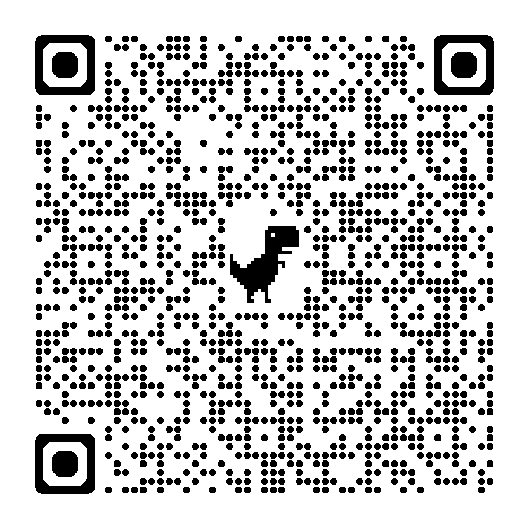
思考実験1
バネに力を加えるとどうなる？
バネに力を加えると，
何が変わるのかまで考えられるとなお良い．
https://forms.office.com/r/bC4ywyfrqc

Slide 2
思考実験1
バネに力を加えるとどうなる？
バネに力を加えると，
何が変わるのかまで考えられるとなお良い．
https://forms.office.com/r/bC4ywyfrqc

Slide 3

思考実験1

Slide 4
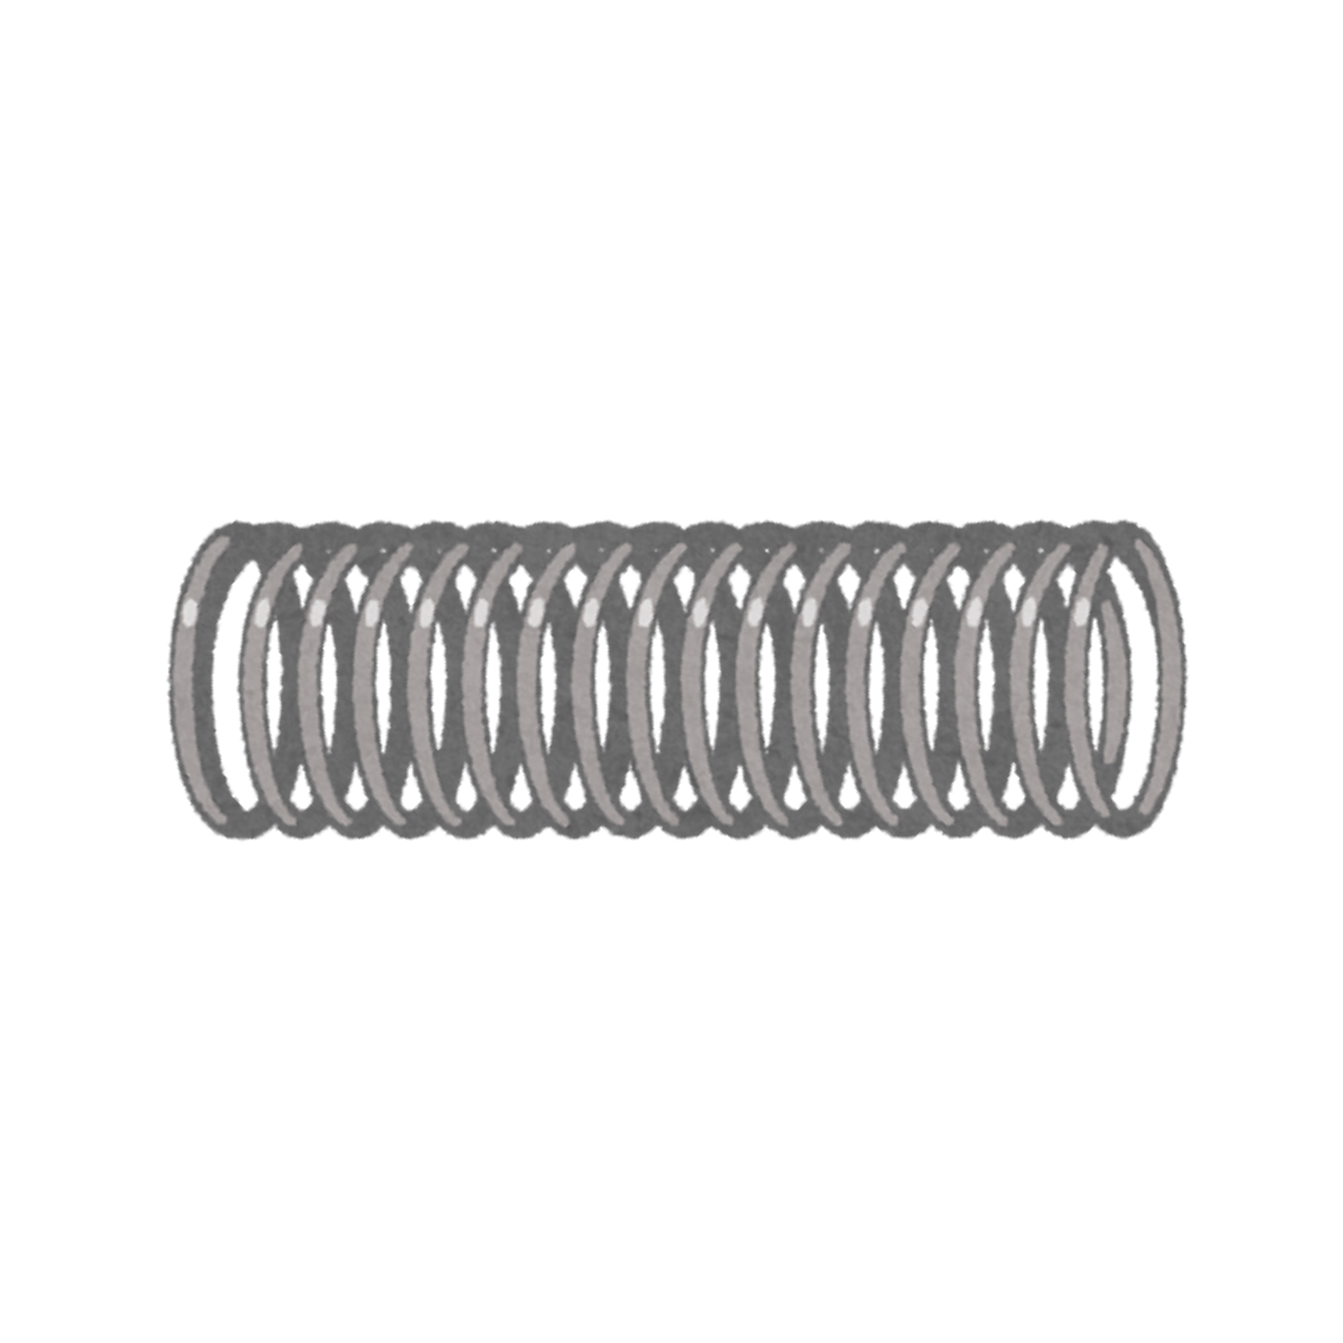
力を加えると？
https://www.irasutoya.com

Slide 5
力を加えると？
伸ばす
https://www.irasutoya.com

Slide 6
力を加えると？
伸ばす
https://www.irasutoya.com

Slide 7
力を加えると？
縮める
https://www.irasutoya.com

Slide 8
力を加えると？
縮める
https://www.irasutoya.com

Slide 9
手を離すと？
元に戻る
https://www.irasutoya.com

Slide 10
手を離すと？
元に戻る
https://www.irasutoya.com

Slide 11
力の性質 No. 1
力は物体の形を
変える！

Slide 12
力の性質 No. 1
力は物体の形を
変える！

Slide 13
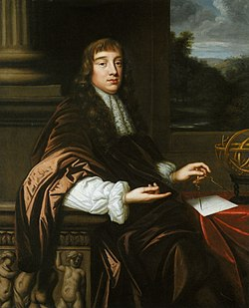
ロバート・フック
（A.Ｄ. 1635-1703年）
バネの伸びはかかる力に比例する！
（フックの法則）
^{[6]} https://ja.wikipedia.org/wiki/ロバート・フック

Slide 14
ロバート・フック
（A.Ｄ. 1635-1703年）
バネの伸びはかかる力に比例する！
（フックの法則）
^{[6]} https://ja.wikipedia.org/wiki/ロバート・フック

Slide 15
バネが伸縮する
変形した物体が，元に戻ろうとする性質を弾性という．
また元に戻ろうとして，生じる力を弾性力という．

Slide 16
バネが伸縮する
変形した物体が，元に戻ろうとする性質を弾性という．
また元に戻ろうとして，生じる力を弾性力という．

Slide 17

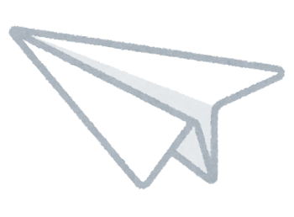

思考実験2
https://www.irasutoya.com

Slide 18
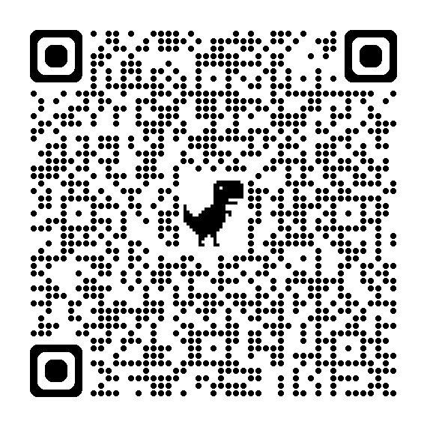
思考実験2
紙飛行機を飛ばして，途中で妨害したらどうなる？
飛んでいる紙飛行機に力を加えると，
何が変わるのかまで考えられるとなお良い．
https://forms.office.com/r/ZULjNPdwTx

Slide 19
思考実験2
紙飛行機を飛ばして，途中で妨害したらどうなる？
飛んでいる紙飛行機に力を加えると，
何が変わるのかまで考えられるとなお良い．
https://forms.office.com/r/ZULjNPdwTx

Slide 20
思考実験2

Slide 21
力の性質 No. 2
力は物体の動きを
変える！

Slide 22
力の性質 No. 2
力は物体の動きを
変える！

Slide 23
物体はナマケモノ？
物体がそのままの状態を保とうとする性質を慣性という．
この慣性に関する法則を慣性の法則という．

Slide 24
物体はナマケモノ？
物体がそのままの状態を保とうとする性質を慣性という．
この慣性に関する法則を慣性の法則という．

Slide 25

だるま落とし
https://illust8.com/contents/2734

Slide 26
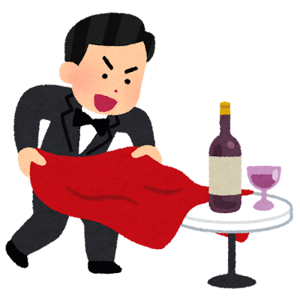
テーブルクロス引き
https://www.irasutoya.com

Slide 27
法則とは？
自然界に見られる現象の法則性を実験または観測で見出し，数学を用いて記述する．
すなわち，経験則である．
法則性の正しさは，測定の「不確かさ」の範囲で検証される．
そのため，証明はされない．

Slide 28
法則とは？
自然界に見られる現象の法則性を実験または観測で見出し，数学を用いて記述する．
すなわち，経験則である．
法則性の正しさは，測定の「不確かさ」の範囲で検証される．
そのため，証明はされない．

Slide 29
等速直線運動
外から力が加わらないとき，ある物体に速度を与えると常に等しい速度で運動する．
この運動を等速直線運動という．
慣性の法則から導かれる．
記録タイマーを用いることで，速さが一定であると視覚的に分かる．

Slide 30
等速直線運動
外から力が加わらないとき，ある物体に速度を与えると常に等しい速度で運動する．
この運動を等速直線運動という．
慣性の法則から導かれる．
記録タイマーを用いることで，速度が一定であると視覚的に分かる．

Slide 31
直流電源は一定である
＋
…
－
時間
直流は，＋と－が切り替わらない．
多くの電化製品は，直流に変換して利用している．

Slide 32
直流電源は一定である
＋
…
－
時間
直流は，＋と－が切り替わらない．
多くの電化製品は，直流に変換して利用している．

Slide 33
交流電源は波である
1 周期
＋
…
－
時間
交流は，＋と－が常に切り替わる．
この切り替わる時間が周期的である．

Slide 34
交流電源は波である
1 周期
＋
…
－
時間
交流は，＋と－が常に切り替わる．
この切り替わる時間が周期的である．

Slide 35
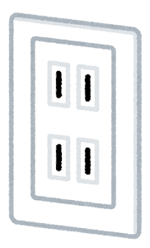
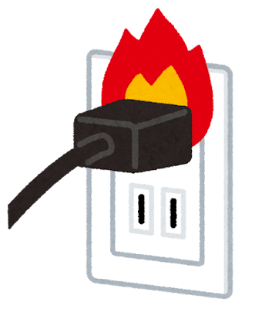
コンセントにも＋と－がある
コンセントの穴は＋と－である．
電気は＋から－に流れる．
＋側にちりやほこりが入ると危険！
＋側だけ若干，短くなっている．
回路図とは逆．
＋
－
https://www.irasutoya.com

Slide 36
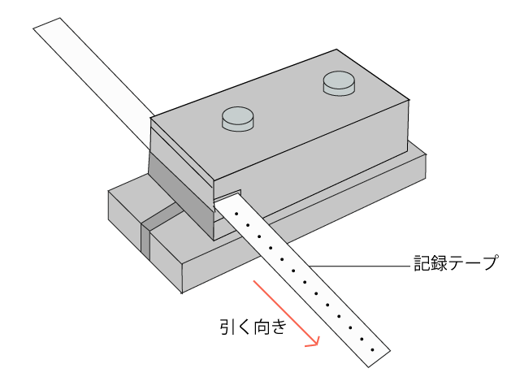
記録タイマ―とは
交流電源の周期を利用して，
一定間隔に印をつける機械．
1秒間に x 周期のとき，x [Hz]という．
東日本では 50 Hz．
西日本では 60 Hz．
https://sozai.manabihiroba.net/rika/185

Slide 37

記録テープの取り扱い
始めの部分は使わない．
：複数，同じところに打点が打たれているため．
●
●
●
●
●
●
●
●
●
●
●
●
●
●
●
●
●
●
●
●
●
●
●
●
●
0.1 秒
x 打点ごとに切れば，各時間ごとに進んだ距離の情報をテープの長さで表現できる．
東日本の場合，5打点ごとに切れば 0.1 秒の長さになる．

Slide 38
速さってなに？
単位時間あたりに進んだ距離
単位時間：単位は 1 という意．
1 秒のこと．
単位：メートル毎秒 [m/s]
進んだ距離 [m] / 時間 [s]

Slide 39
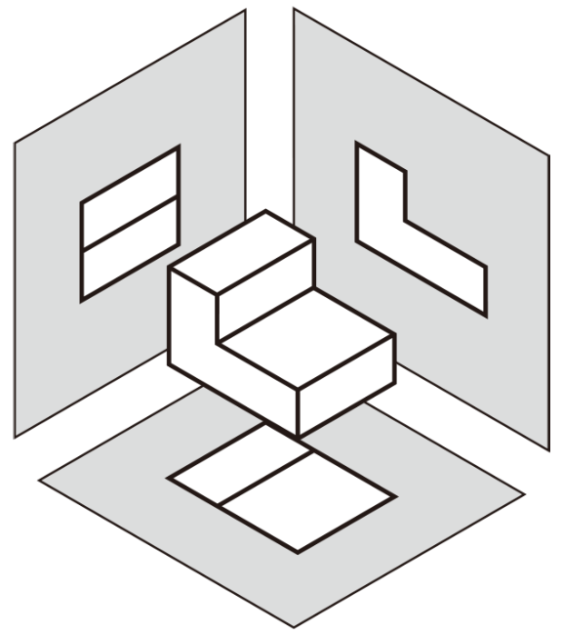
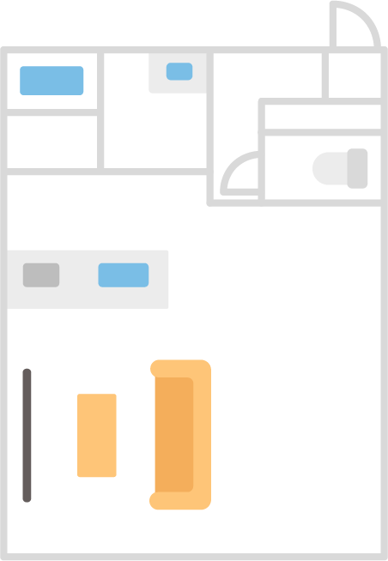
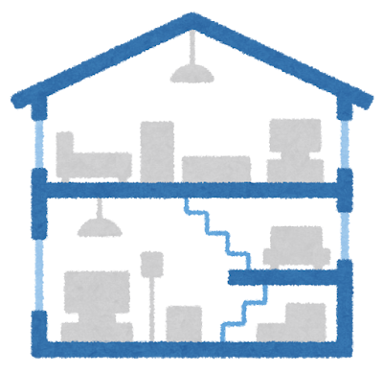
水平面と垂直面
垂直面
https://soco-st.com/16180
水平面
https://www.irasutoya.com
https://adwin-learning.com/MD/chapter1_3

Slide 40
水平面と垂直面
垂直面
https://soco-st.com/16180
水平面
https://www.irasutoya.com
https://adwin-learning.com/MD/chapter1_3

Slide 41
水平面と垂直面
https://soco-st.com/16180
https://www.irasutoya.com
https://adwin-learning.com/MD/chapter1_3

Slide 42
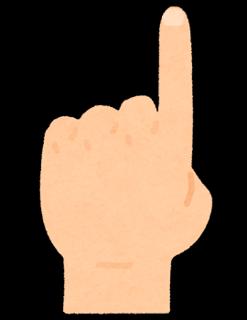
等速直線運動
力学台車
地面
水平面で傾きがないところで成り立つ．
指で台車を押すと，等速で運動をし始める．

Slide 43
等速直線運動
力学台車
地面
水平面で傾きがないところで成り立つ．
指で台車を押すと，等速で運動をし始める．

